Slide 1
Методы и приемы развития мелкой моторики рук в дошкольном возрасте

Slide 2
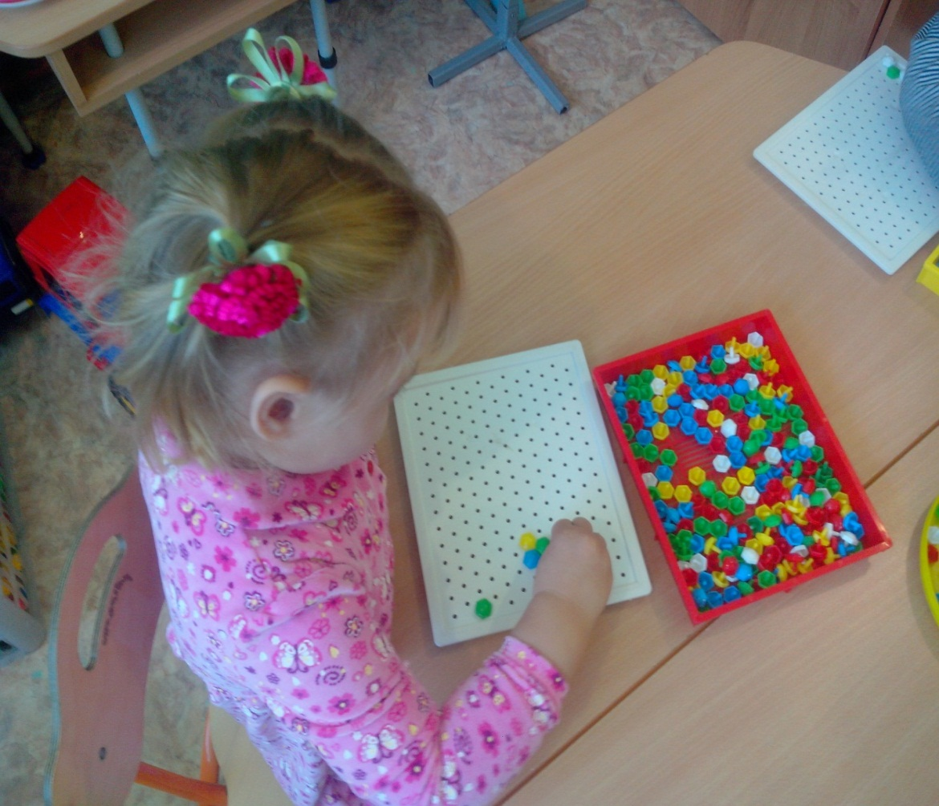

Slide 3
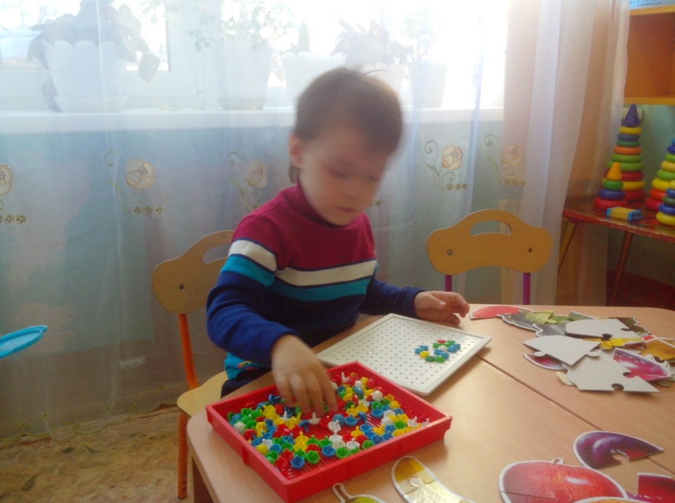
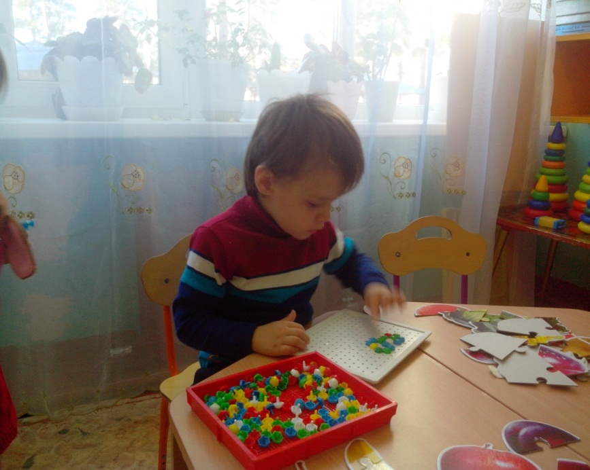

Slide 4
